Slide 2
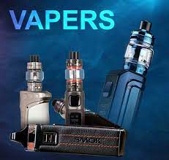
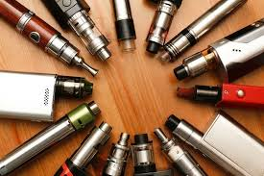
Vapeadores
¡NETA SON TÓXICOS!
¿Qué es?
Los vapeadores (cigarrillos electrónicos o e-cigs) son dispositivos electrónicos que administran nicotina, sustancia psicoactiva
estimulante y con un alto potencial adictivo. Estos dispositivos incluyen un cartucho desechable o recargable que es calentado para permitir la inhalación de un líquido compuesto por nicotina, formaldehído, propilenglicol, saborizantes y aromatizantes.

Slide 3
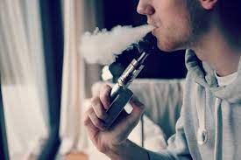
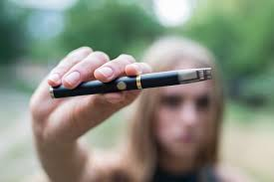
Vapeadores
¡NETA SON TÓXICOS!
Modo de consumo
Existe una amplia variedad de vapeadores.
Los SEAN se comercializan en forma de cigarrillos, cigarros, puritos, pipas o narguiles; otros tienen la forma de objetos del día a día como bolígrafos, lápices, USB y dispositivos cilíndricos o prismáticos.

Slide 4
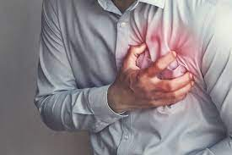
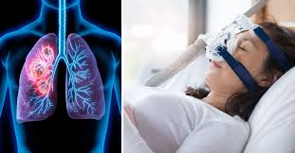
Vapeadores
¡NETA SON TÓXICOS!
EFECTOS
La mayoría de las personas que usan los SEAN regularmente son dependientes de la nicotina, la cual genera ligeros efectos estimulantes, aumento de la frecuencia cardíaca y de la presión arterial; en dosis altas y con un consumo prolongado puede ocasionar un infarto al corazón y la muerte.
Principales riesgos para la salud
El uso de vapeadores con y sin nicotina provoca lesiones en el tejido del sistema respiratorio, principalmente en las vías respiratorias altas, asimismo, altera el proceso respiratorio porque disminuye la cantidad de oxígeno en la respiración de personas que eran no fumadores y vapearon.

